Slide 1
Construirea unui Web API cu ASP.NET Core și Entity Framework Core

Slide 2
Ce este un REST API?
Un REST API permite aplicatiilor sa comunice intre ele prin internet folosind reguli standard.
Fiecare cerere de la client catre server este independenta si contine toate informatiile necesare
Foloseste toate metodele HTTP Standard: GET, POST, PUT, DELETE
Resursele pot fi returnate in formate diferite (cel mai comun este JSON)
Fiecare resursa este accesibila printr-un URL

Slide 3
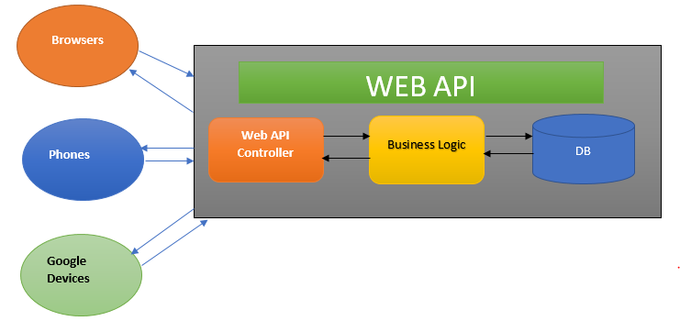
Arhitectura

Slide 4
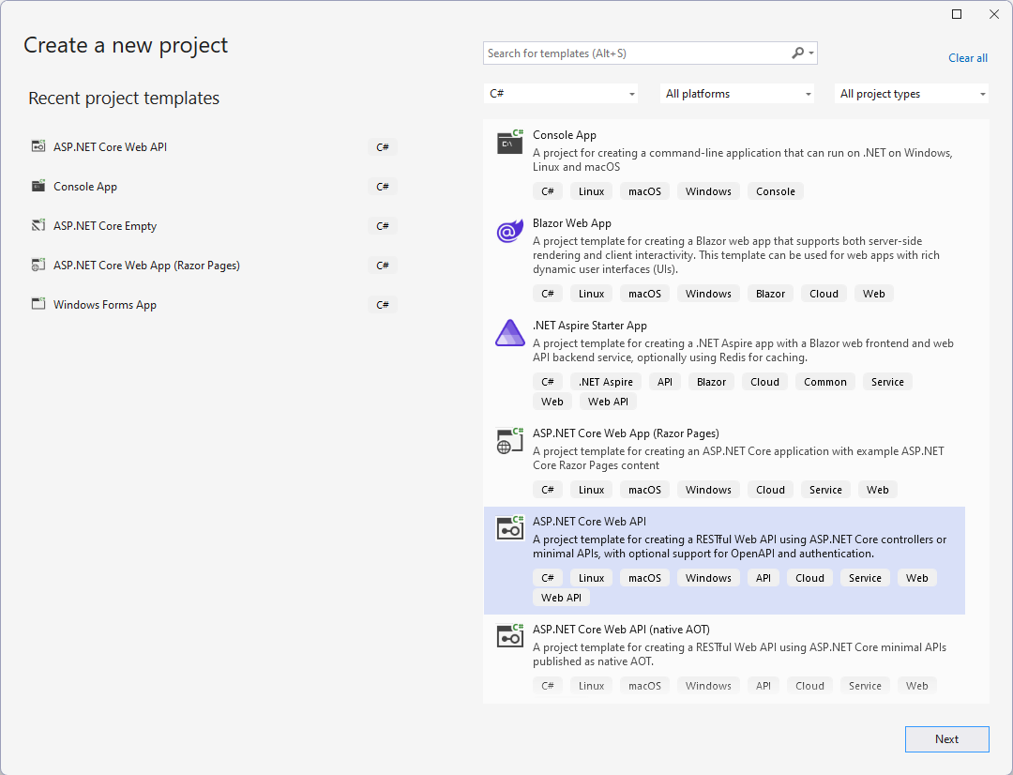
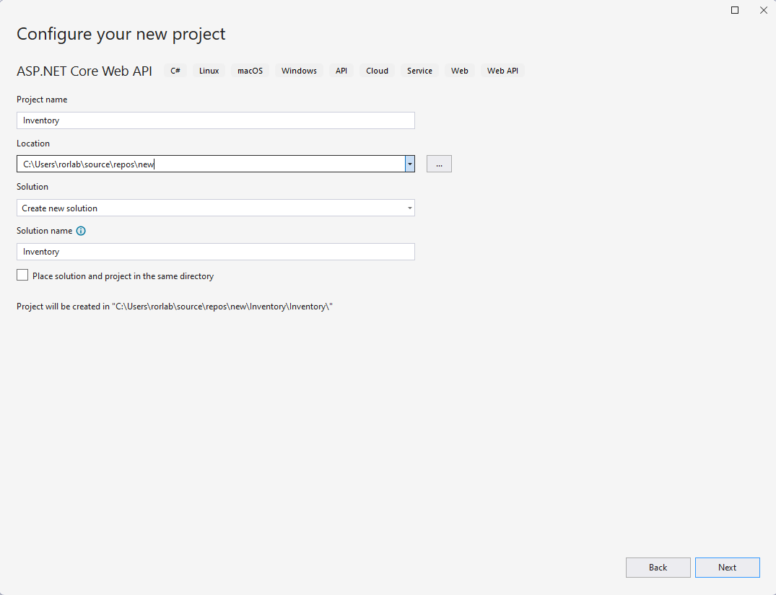
Aplicatie Inventory
In VisualStudio facem un nou proiect pe care-l denumim Inventory:

Slide 5
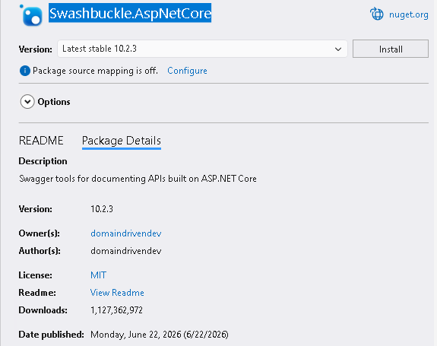
Aplicatie Inventory – Swagger(Testare API)
Adaugam Swashbuckle.AspNetCore in aplicatie cu Nuget Package Manager:

Slide 6
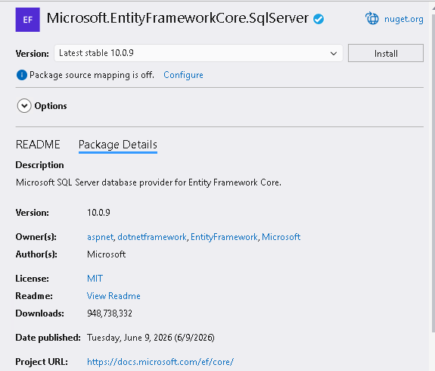
Aplicatie Inventory - Adaugare EFCore(1)
Adaugam EntityFrameworkCore.SqlServer in aplicatie cu Nuget Package Manager:

Slide 7
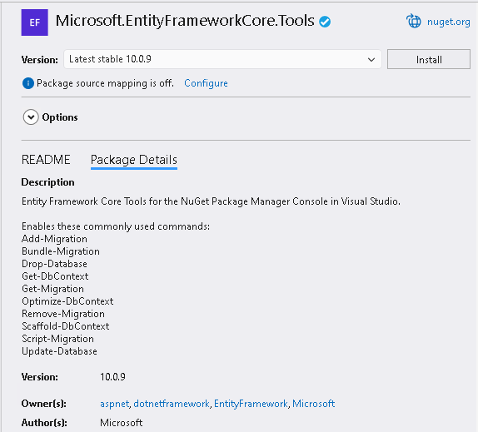
Aplicatie Inventory - Adaugare EFCore(2)
Adaugam EntityFrameworkCore.Tools in aplicatie cu Nuget Package Manager:

Slide 8
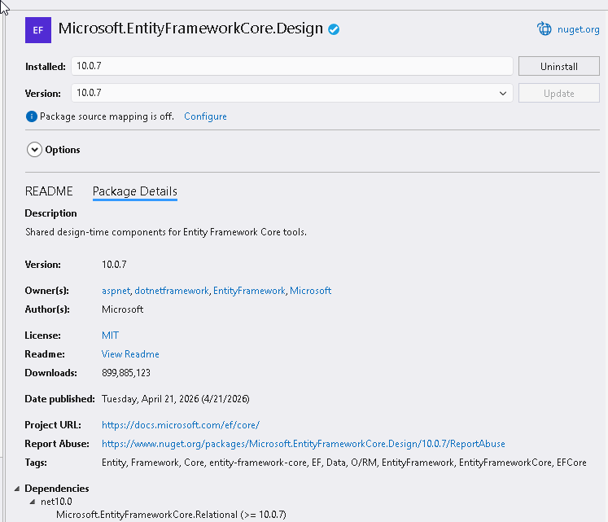
Aplicatie Inventory - Adaugare EFCore(3)
Adaugam EntityFrameworkCore.Design in aplicatie cu Nuget Package Manager:

Slide 9
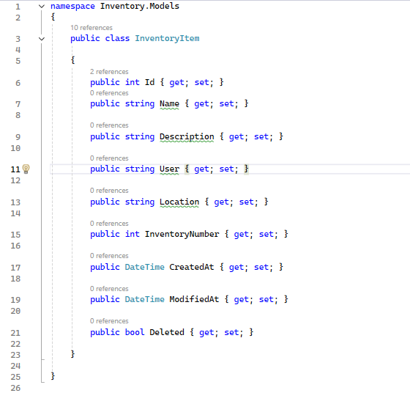
Aplicatie Inventory - Clasa InventoryItem
Creaza folderul Models
Adauga clasa InventoryItems
Sterge fisierele default (WeatherForecast)

Slide 10
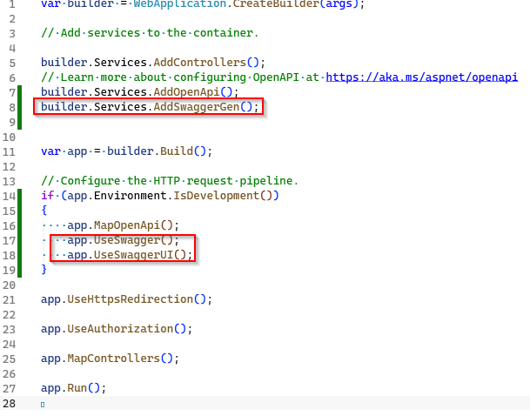
Aplicatie Inventory – Swagger(Testare API)
Adaugam swagger in Program.cs:

Slide 11
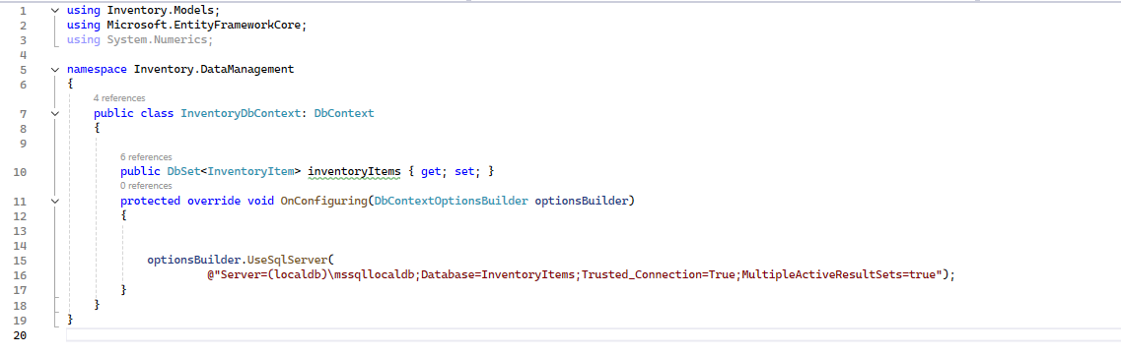
Aplicatie Inventory – Clasa InventoryDbContext
Creaza folderul DataManagement
Adauga clasa InventoryDbContext.cs

Slide 12
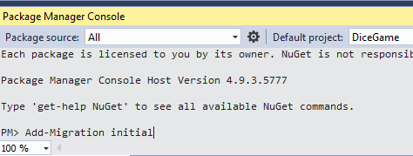
Aplicatie Inventory - Migrations
Deschide Package manager console si scrie comanda Add-Migration numeMigrare
Ruleaza comanda Update-Database pentru a genera baza de date
Verificati ca baza de date a fost creata

Slide 13
CRUD
CRUD este un acronim care descrie cele patru operațiuni de bază folosite pentru gestionarea datelor într-o aplicație sau într-o bază de date :
 | Operatiune | Ce face | Metodă HTTP asociată (în REST API)
C | CREATE | Creează un element nou | POST
R | READ | Citește datele | GET
U | UPDATE | Actualizează date existente | PUT
D | DELETE | Sterge datele | DELETE

Slide 14
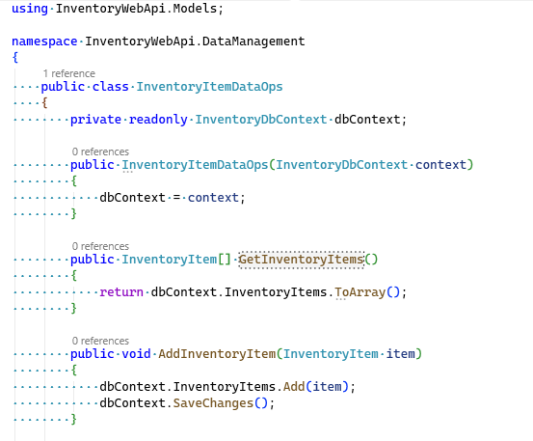
Aplicatie Inventory - InventoryItemDataOps
In folderul DataManagement adaugam clasa InventoryItemDataOps.cs :

Slide 15
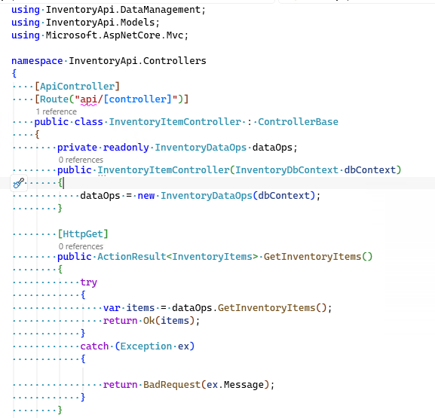
Aplicatie Inventory - Controller(1)
In folderul Controllers adaugam clasa InventoryItemController

Slide 16
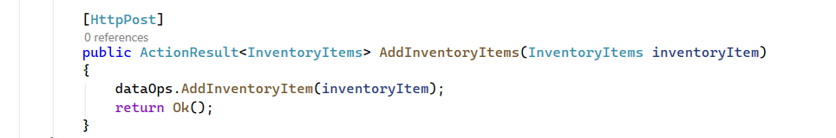
Aplicatie Inventory - Controller(2)

Slide 17
Ce este un endpoint?
Un endpoint este un URL specific dintr-un REST API care reprezintă o resursă sau o acțiune disponibilă pentru client.
Exemple de endpointuri:
GET https://api.exemplu.com/users -> returneaza toti utilizatorii
GET https://api.exemplu.com/users/5 -> returnează utilizatorul cu ID-ul 5
POST https://api.exemplu.com/users - > creează un nou utilizator
DELETE https://api.exemplu.com/users/5 -> șterge utilizatorul cu ID-ul 5

Slide 18
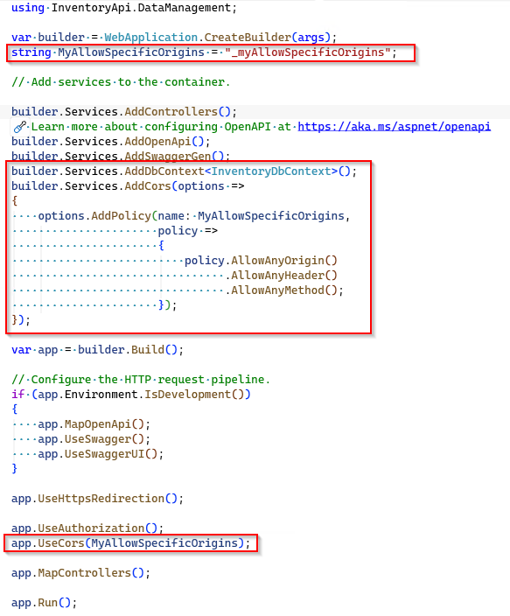
Aplicatie Inventory - CORS
In Program.cs facem urmatoarele modificari :

Slide 19
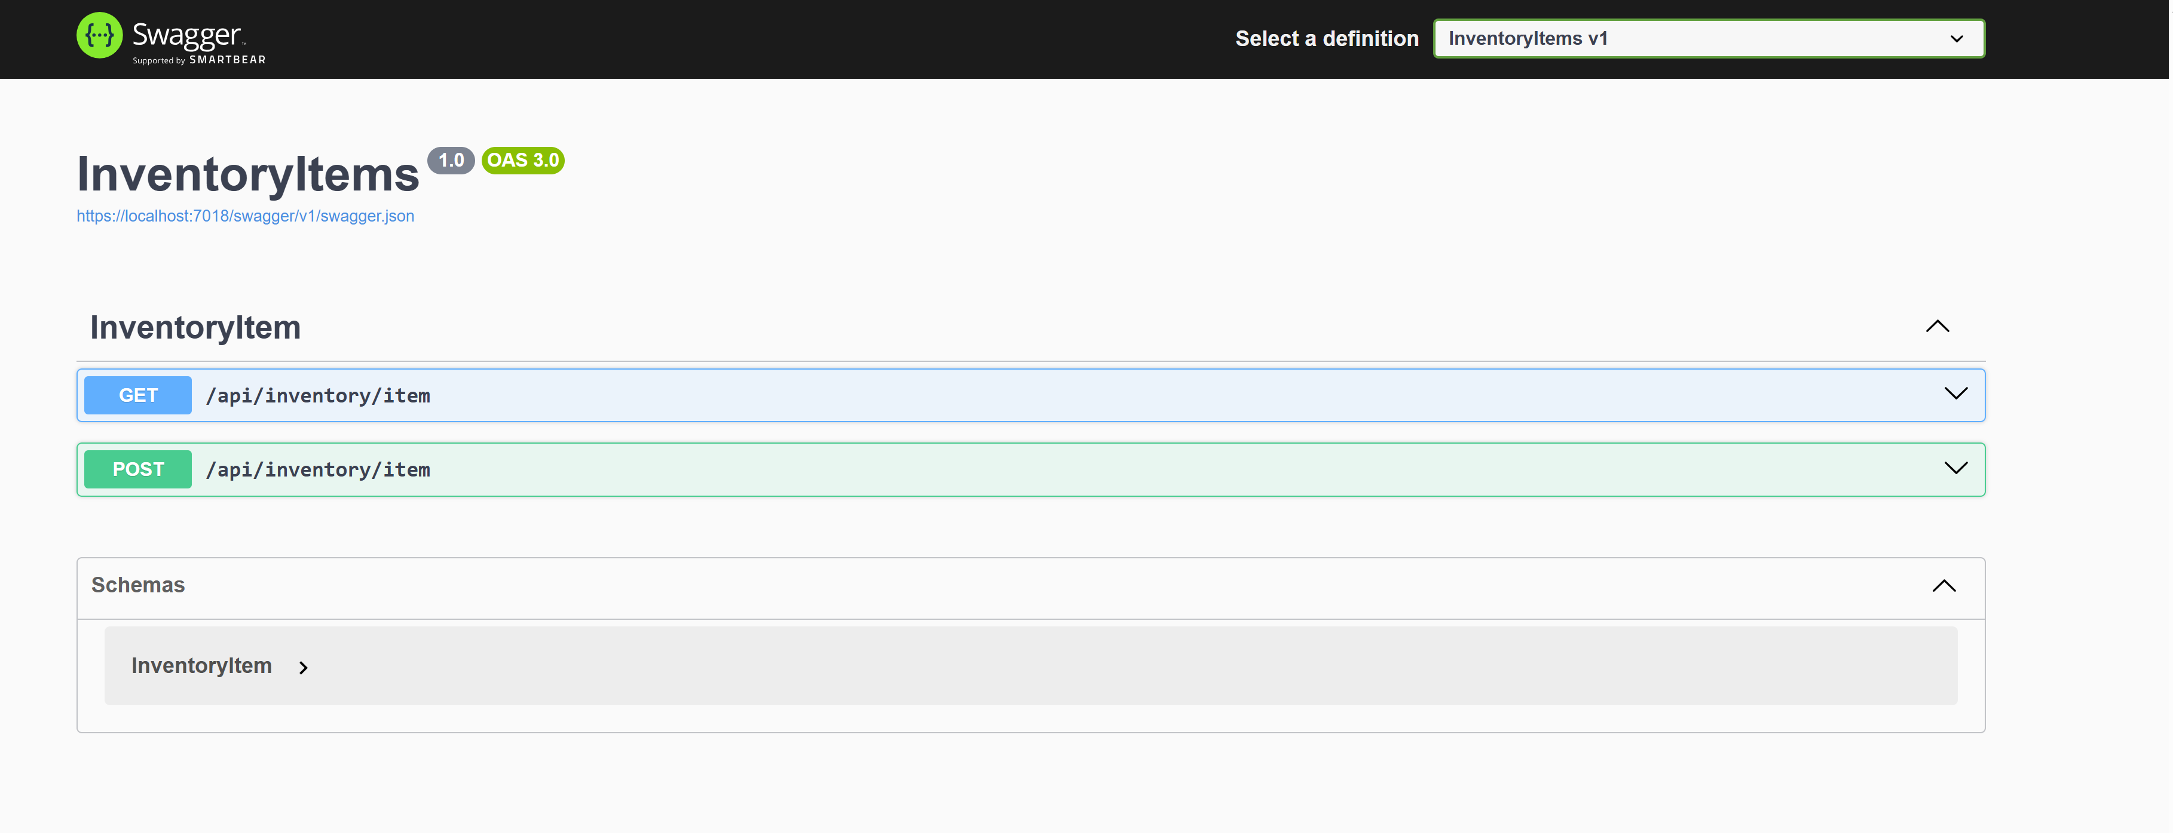
Aplicatie Inventory - Swagger
Pornim aplicatia si se va deschide pagina de Swagger unde putem vedea cele 2 endpoint-uri create :

Slide 20
Status Codes
Status codes (coduri de stare HTTP) sunt răspunsuri trimise de server după ce primește o cerere de la un client (de exemplu, browser sau aplicație). Aceste coduri indică rezultatul cererii, adică dacă a avut succes, a eșuat sau necesită o altă acțiune.
Cod | Semnificatie | Cand Apare?
200 OK | Totul e în regulă | Răspuns la un GET sau POST reușit
201 Created | Resursa a fost creată | După un POST de succes
400 Bad Request | Cerere greșită | Lipsesc date sau format incorect
404 Not Found | Nu s-a găsit resursa | Ex: /users/9 nu există
500 Internal Server Error | Eroare internă | Probleme pe server

Slide 21
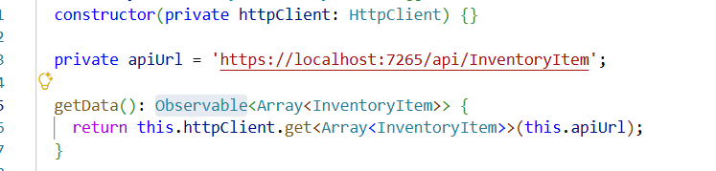
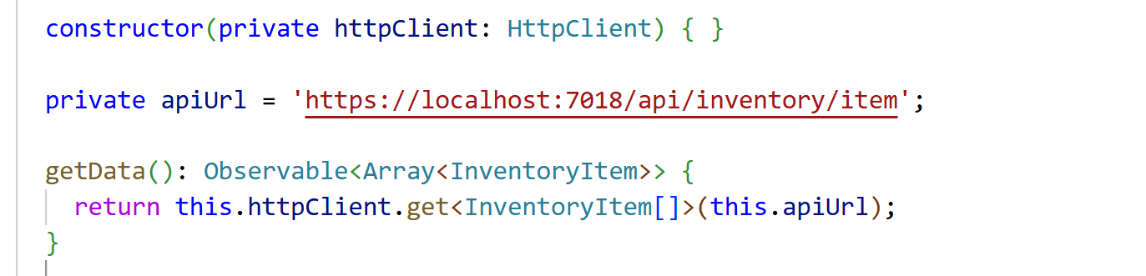
Aplicatie Inventory - Angular App - GET
In aplicatia de Angular, in InventoryListMock facem urmatoarele modificari :

Slide 22
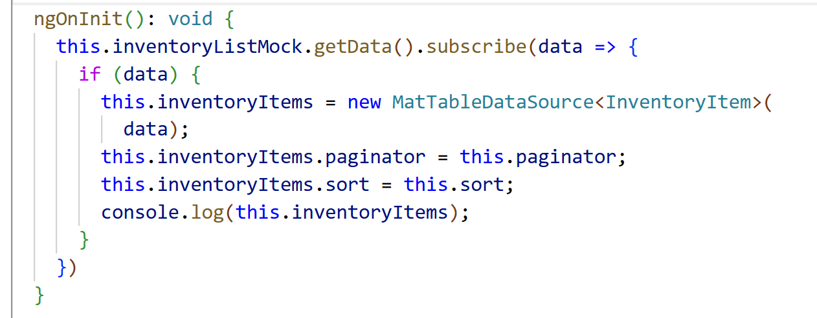
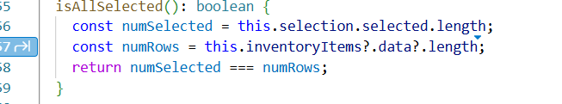
Aplicatie Inventory - Angular App - GET
In Inventory.ts facem urmatoarele modificari :

Slide 23
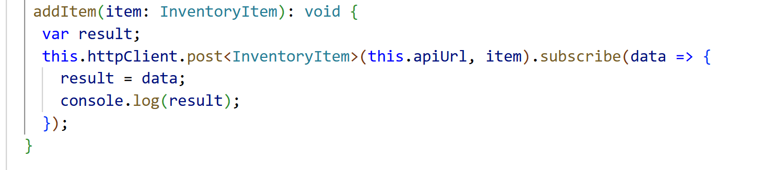
Aplicatie Inventory - Angular App - POST
In InventoryListMock facem urmatoarele modificari :

Slide 24
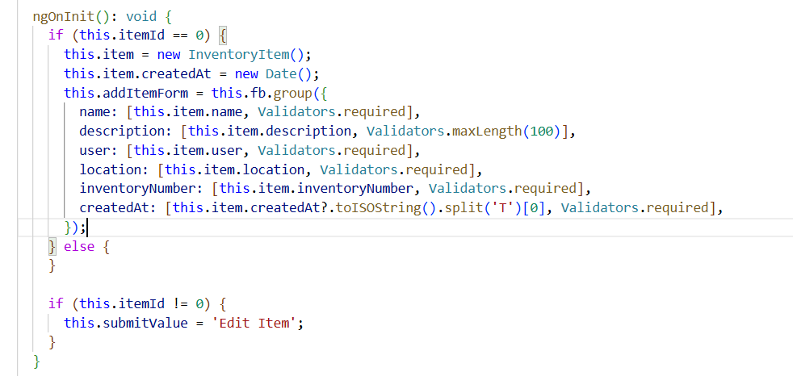
Aplicatie Inventory - Angular App - POST
In AddItem facem urmatoarele modificari (ngOnInit) :

Slide 25
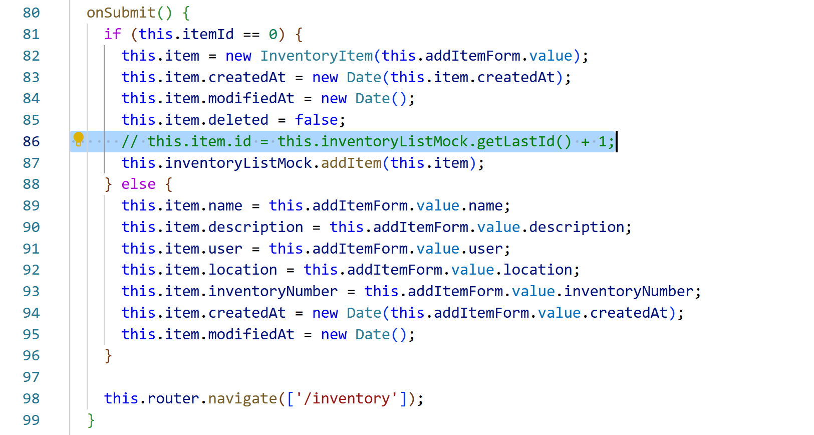
Aplicatie Inventory - Angular App - POST
In add-item.ts facem urmatoarele modificari (onSubmit) :

Slide 26
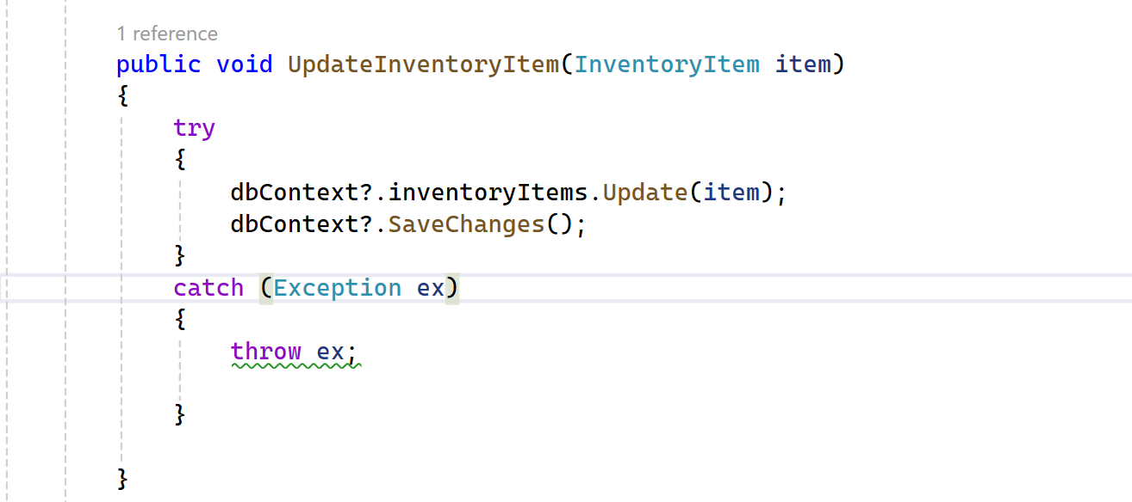
Aplicatie Inventory – PUT
In InventoryItemDataOps adaugam o noua metoda:

Slide 27
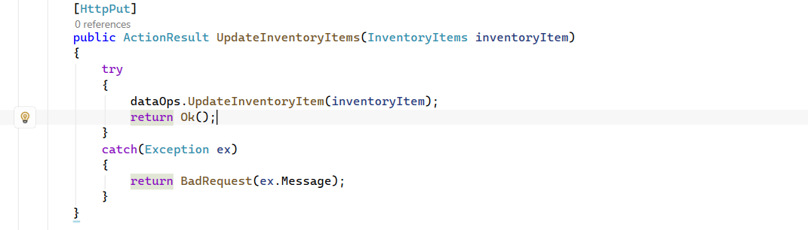
Aplicatie Inventory – PUT - Controller

Slide 28
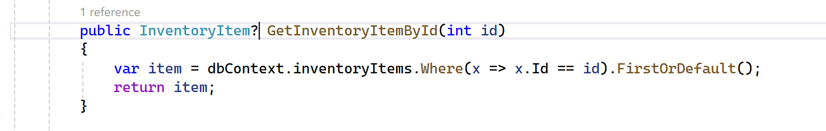
Aplicatie Inventory - GetById
In InventoryItemDataOps adaugam o noua metoda:

Slide 29
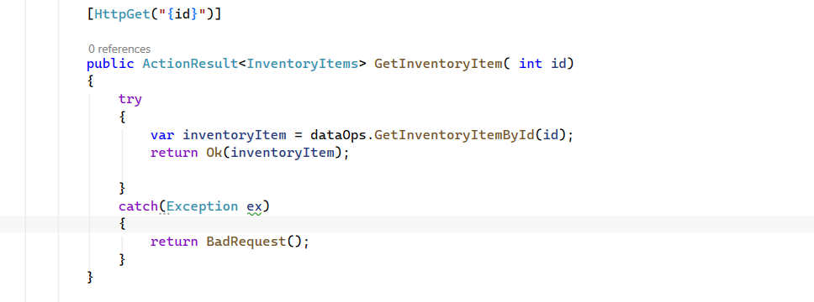
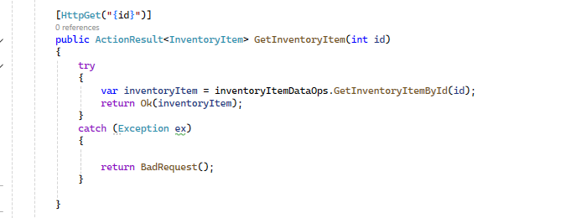
Aplicatie Inventory - GetById
In InventoryItemController adaugam o noua metoda:

Slide 30
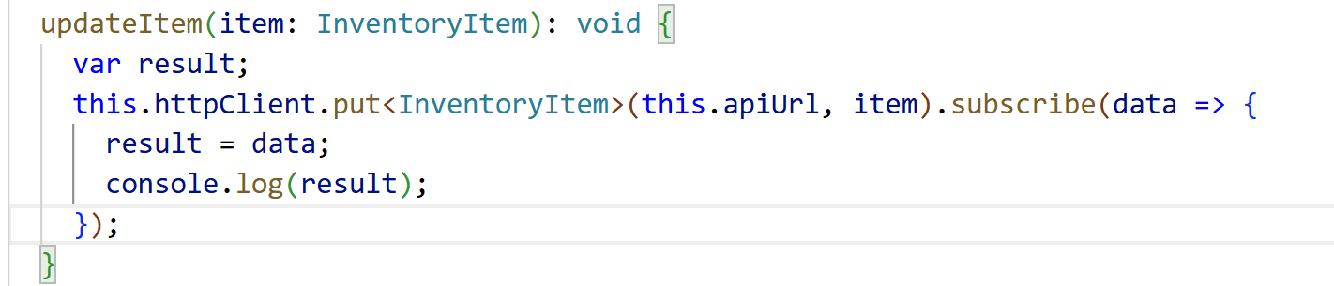
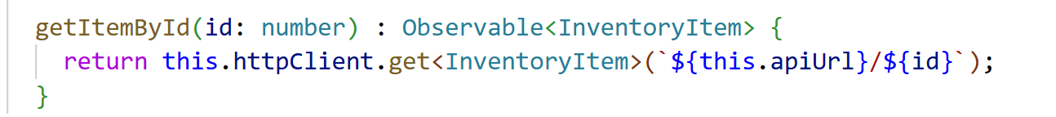
Aplicatie Inventory - Angular App - PUT
In InventoryListMock facem urmatoarele modificari :

Slide 31
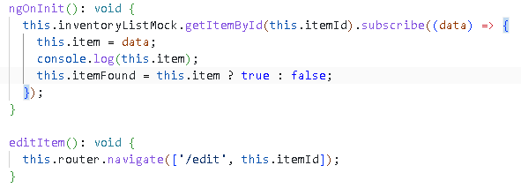
Aplicatie Inventory - Angular App - PUT
In show-item.ts facem urmatoarele modificari :

Slide 32
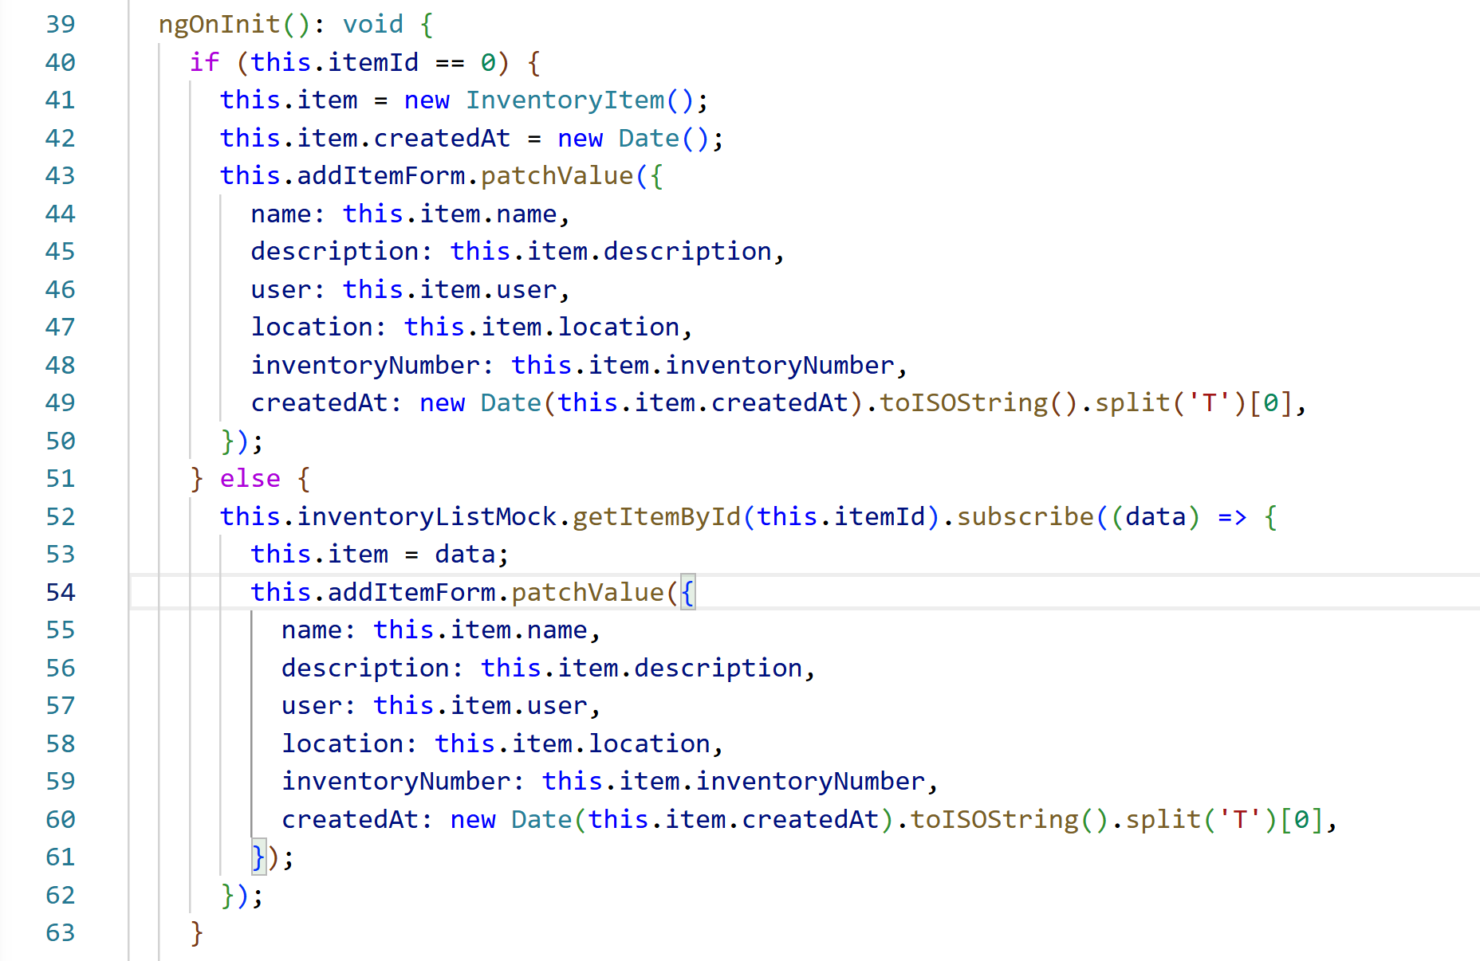
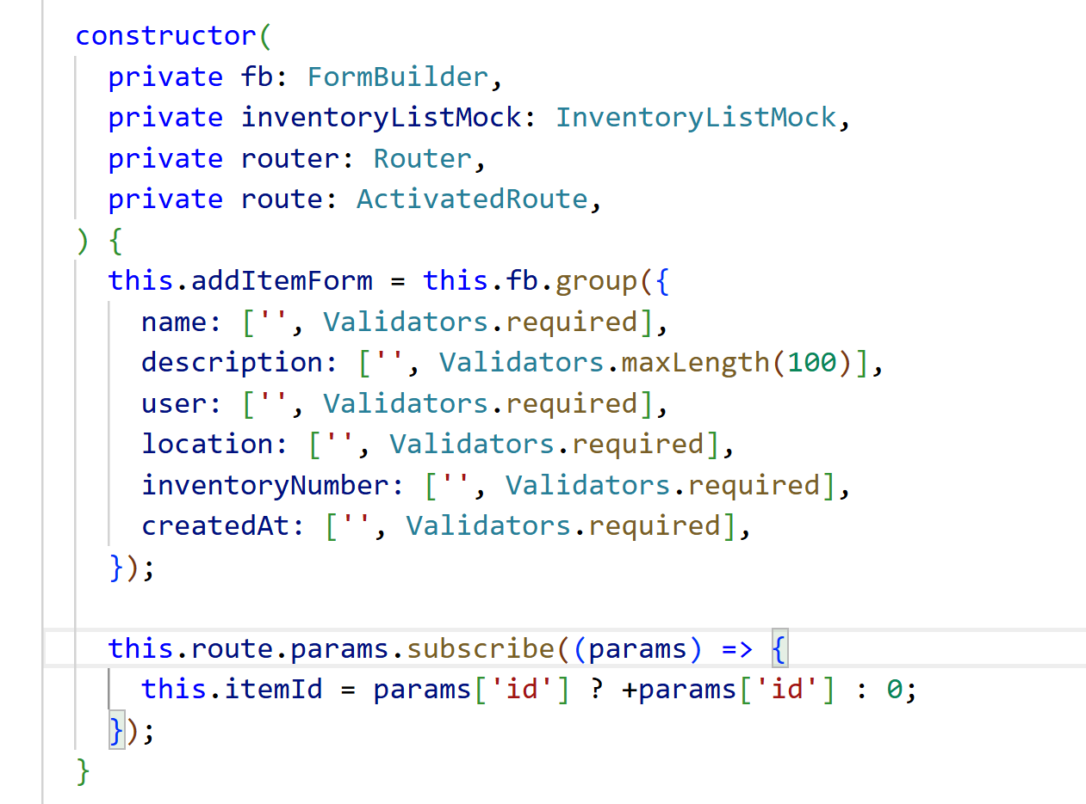
Aplicatie Inventory - Angular App - PUT
In add-item.ts facem urmatoarele modificari :

Slide 33
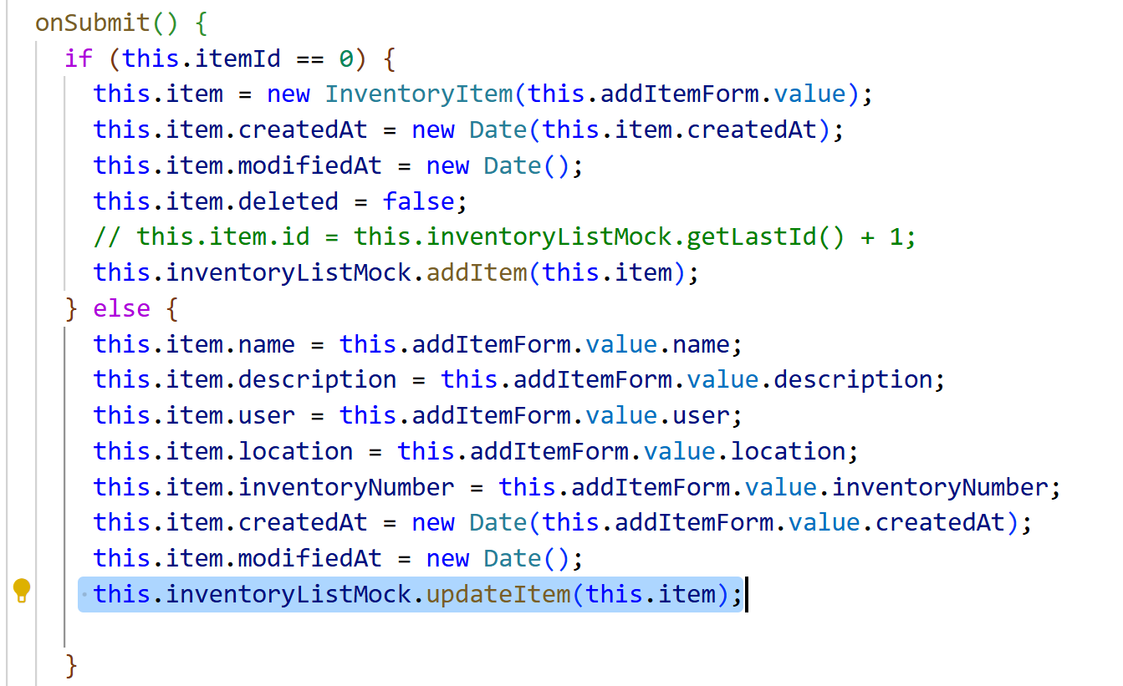
Aplicatie Inventory - Angular App - PUT
In add-item.ts facem urmatoarele modificari :

Slide 34
Intrebari?

Slide 35
Sfarsit

